Slide 1
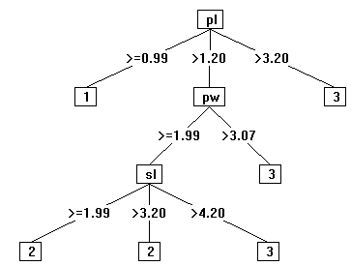
决策树
Decision Tree
2021.4.26

Slide 2
简介
决策树算法是一种归纳分类算法,它通过对训练集的学习,挖掘出有用的规则,用于对新集进行预测。
有监督的学习。
非参数学习算法。对每个输入使用由该区域的训练数据计算得到的对应的局部模型。
决策树归纳的基本算法是贪心算法，自顶向下递归方式构造决策树。
  贪心算法：在每一步选择中都采取在当前状态下最好/优的选择。
在其生成过程中，分割方法即属性选择度量是关键。通过属性选择度量，选择出最好的将样本分类的属性。

Slide 3
决策树的结构
决策树算法以树状结构表示数据分类的结果。每个决策点实现一个具有离散输出的测试函数，记为分支。
根节点
非叶子节点（决策点）
叶子节点
分支

Slide 4
决策树的结构
根部节点(root node)
非叶子节点(non-leaf node)
(代表测试的条件，对数据属性的测试)
分支(branches)(代表测试的结果)
叶节点(leaf node)
(代表分类后所获得的分类标记)

Slide 5

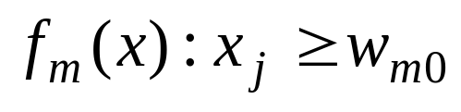



单变量树
每个内部节点中的测试只使用一个输入维。如果使用的输入维 是离散的，取n个可能的值之一，则该节点检测 的值，并取相应的分支，实现一个n路划分。
决策点具有离散分支，而数值输入应当离散化。如果 是数值的（有序的），则测试函数是比较：
其中 是适当选择阈值。该决策节点将输入空间一份为二： 和 ，称为一个二元划分。
决策树根据所选取的属性是数值型还是离散型，每次将数据划分成两个或n个子集。然后使用对应的子集递归地进行划分，直到不需要划分，此时，创建一个树叶节点标记它。

Slide 6
决策树分类
训练阶段
从给定的训练数据集DB，构造出一棵决策树
class = DecisionTree( DB )
分类阶段
从根开始，按照决策树的分类属性逐层往下划分，直到叶节点，获得概念（决策、分类）结果。
y = DecisionTree( x )

Slide 7
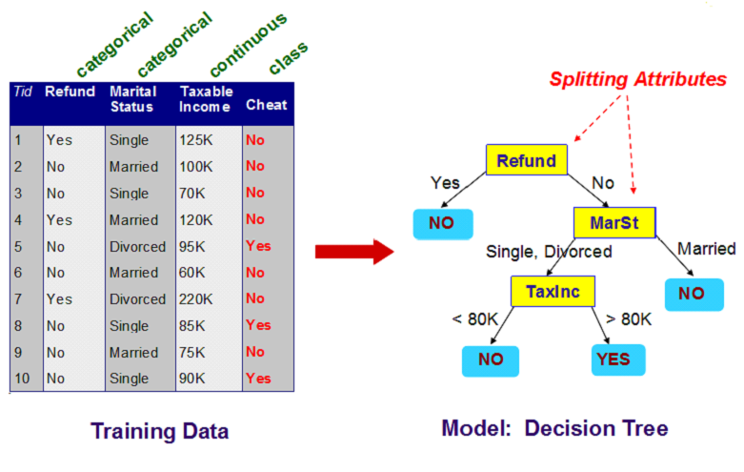
Example of a Decision Tree

Slide 8
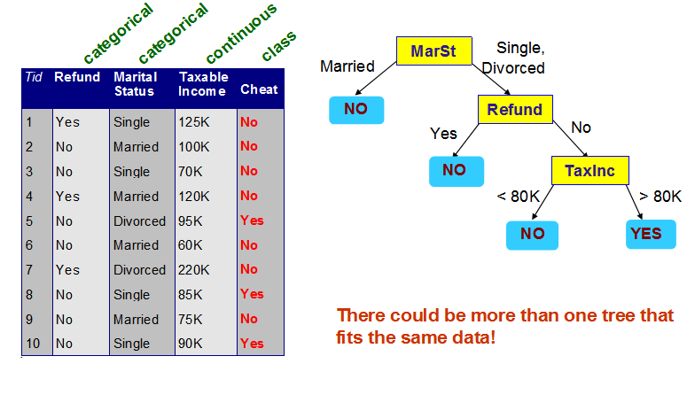
Another Example of Decision Tree

Slide 9

Apply Model to Test Data
Test Data
Start from the root of tree.
Refund
Yes
No
NO
MarSt
Single, Divorced
Married
TaxInc
NO
< 80K
> 80K
NO
YES

Slide 10
Apply Model to Test Data
Test Data
Refund
Yes
No
NO
MarSt
Single, Divorced
Married
TaxInc
NO
< 80K
> 80K
NO
YES

Slide 11

Apply Model to Test Data
Test Data
Refund
Yes
No
NO
MarSt
Single, Divorced
Married
TaxInc
NO
< 80K
> 80K
NO
YES

Slide 12
Apply Model to Test Data
Test Data
Refund
Yes
No
NO
MarSt
Single, Divorced
Married
TaxInc
NO
< 80K
> 80K
NO
YES

Slide 13

Apply Model to Test Data
Test Data
Refund
Yes
No
NO
MarSt
Single, Divorced
Married
TaxInc
NO
< 80K
> 80K
NO
YES

Slide 14
Apply Model to Test Data
Test Data
Refund
Yes
No
NO
MarSt
Single, Divorced
Married
Assign Cheat to “No”
TaxInc
NO
< 80K
> 80K
NO
YES

Slide 15
决策树原理
基本算法（贪心算法）
  自上而下分而治之的方法
  开始时，所有的数据都在根节点
  属性都是离散值字段 (如果是连续的，将其离散化)
  所有记录用所选属性递归的进行分割
  属性的选择是基于一个启发式规则或者一个统计的度量 (如, information gain)
停止分割的条件
  一个节点上的数据都是属于同一个类别
  没有属性可以再用于对数据进行分割
Notes:
问题1：分类从哪个属性开始？
——选择分裂变量的标准

Slide 16



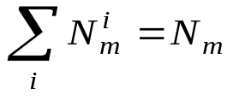
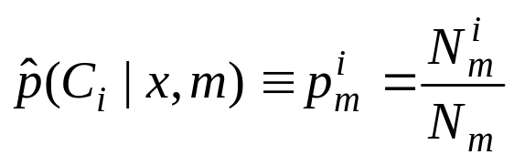

分类划分的优劣用不纯性度量来分析。如果对于所有分支，划分后选择相同分支的所有实例都属于相同的类，则这个划分是纯的。对于节点m，令 为到达节点m的训练实例数， 个实例中 个属于 类，而 。如果一个实例到节点m，则它属于 类的概率估计为：
节点m是纯的，如果对于所有i， 为0或1。当到达节点m的所有实例都不属于 类时， 为0，当到达节点m的所有实例都属于 类时， 为1。
一种度量不纯性的可能函数是熵函数（entropy)。

Slide 17
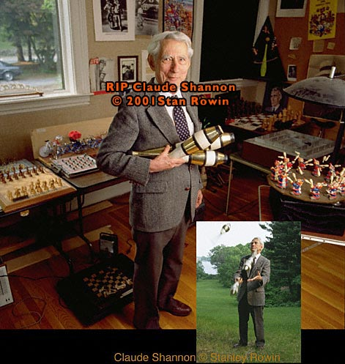
C.Shannon的信息论
信息熵
Father of information theory
证明熵与信息内容的不确定程度有等价关系
系统科学领域三大论之一
熵(entropy)
描述物质系统状态:该状态可能出现的程度。
平均信息量
若一个系统中存在多个事件E₁,E₂,…E_{n}
每个事件出现的概率是p₁,p₂,…p_{n}
则这个系统的平均信息量是
(bits)
指的是系统的混乱的程度!

Slide 18
■ 系统越无序、越混乱，熵就越大。
■ 构造决策树，熵定义为无序性度量。
■ 选择一个属性划分数据，使得子女节点上数据的类值（例中“yes”或“no”）大部分都相同（低无序性）。
■ 如果一个节点上的数据类值在可能的类值上均匀分布，则称节点的熵（无序性）最大。
■ 如果一个节点上的数据的类值对于所有数据都相同，则熵最小。
■ 通过分裂，得到尽可能纯的节点。这相当于降低系统的熵。

Slide 19
例子
气象数据集，都是标称属性
Outlook | Temperature | Humidity | Windy | Play?
sunny | hot | high | false | No
sunny | hot | high | true | No
overcast | hot | high | false | Yes
rain | mild | high | false | Yes
rain | cool | normal | false | Yes
rain | cool | normal | true | No
overcast | cool | normal | true | Yes
sunny | mild | high | false | No
sunny | cool | normal | false | Yes
rain | mild | normal | false | Yes
sunny | mild | normal | true | Yes
overcast | mild | high | true | Yes
overcast | hot | normal | false | Yes
rain | mild | high | true | No
什么因素影响是否去打网球？

Slide 20
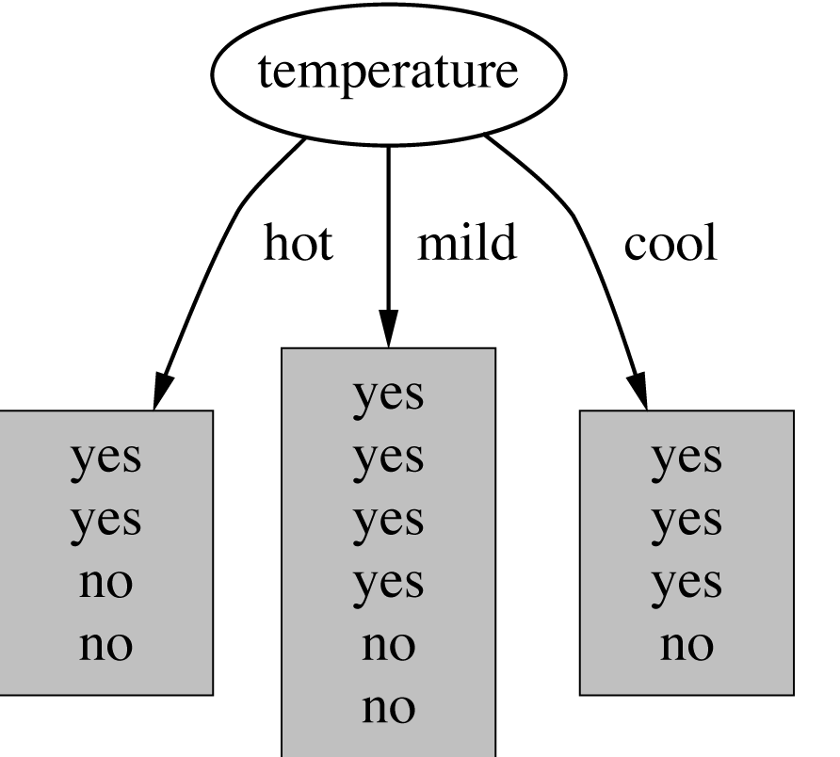
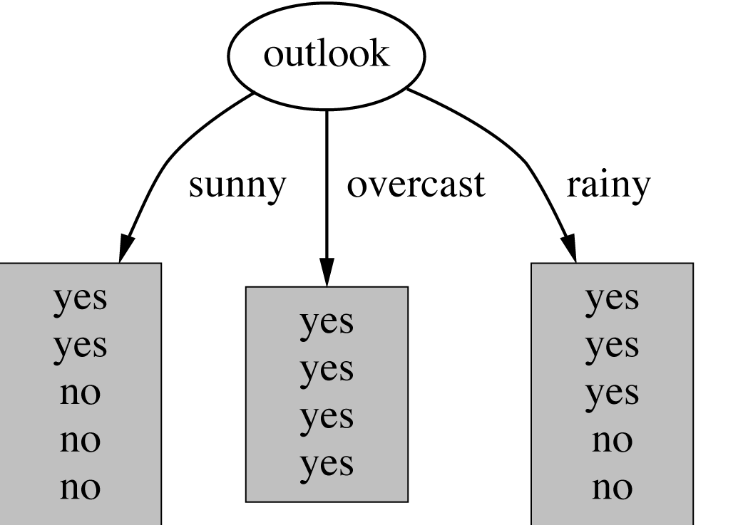
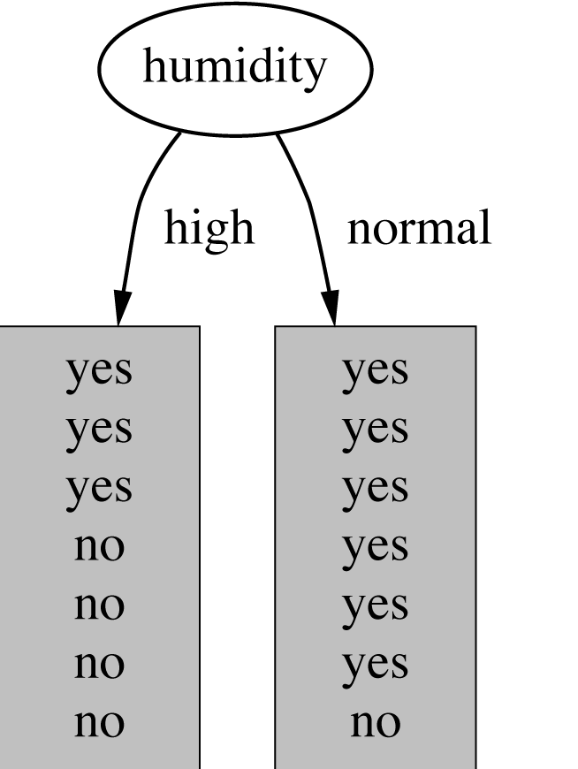
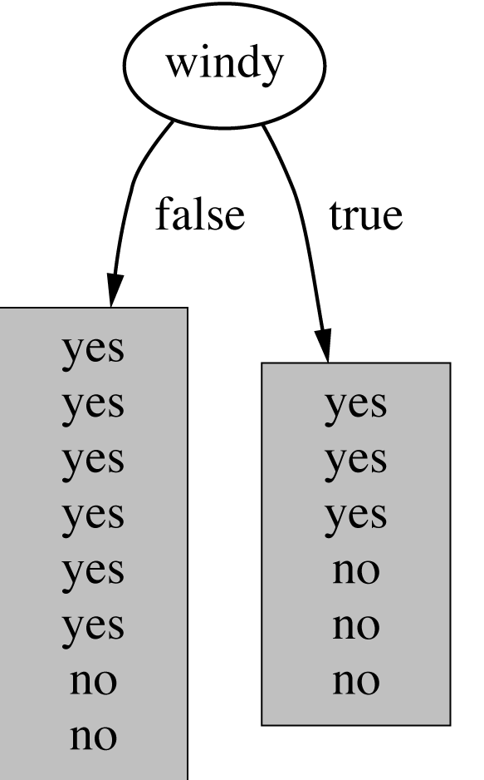
1.基于天气的划分
2.基于温度的划分
3.基于湿度的划分
4.基于有风的划分

Slide 21
构造树
训练样本的信息值
第一棵树，属性，各叶节点的信息值
第一棵树，属性，导致的信息增益
依次，计算每棵树导致的信息增益
选择获得最大信息增益的属性进行划分
以此类推，递归，继续划分
当所有叶节点都是纯的，划分过程终止

Slide 22
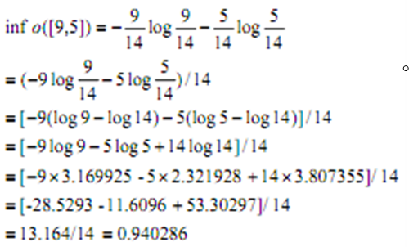
（1）训练样本的信息值(基于类的比例）
■ 训练样本（用来创建树的数据集）在包含9个yes和5个no的根节点上，对应于信息值
info([9,5])=0.940位 →总的信息

Slide 23
 | YES | No | 合计
sunny | 2 | 3 | 5
overcast | 4 | 0 | 4
rain | 3 | 2 | 5
合计 | 9 | 5
（2） 第一棵树，属性，各叶节点的信息值
■ 基于天气(outlook)的划分，在叶节点的yes和no类的个数分别是[2,3]，[4,0]，和[3,2]，而这些节点的信息值分别是：
■ info([2,3])=0.971位 →sunny
■ info([4,0])=0. 0位 →overcast
■ info([3,2])=0.971位 →rain

Slide 24
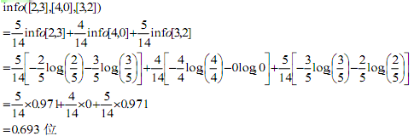
（3）第一棵树，属性，导致的信息增益
计算平均信息值。
根据天气的树导致的信息增益为：基于类比例原来信息需求-基于天气属性划分之后得到的信息需求
gain(outlook)=info([9,5])-info([2,3],[4,0],[3,2])
=0.940-0.693=0.247位

Slide 25
（4）依次，计算每棵树导致的信息增益
为每个属性计算信息增益
■ gain(outlook)=0.247位
■ gain(temperature)=0.029位
■ gain(humidity)=0.152位
■ gain(windy)=0.048位

Slide 26
（5）选择获得最大信息增益的属性进行划分
最大信息增益： gain(outlook)=0.247位
选择天气作为树的根节点的划分属性，其中一个子女节点是最纯的，并且这使它明显优于其他属性。
湿度是次佳选择，它产生了一个几乎完全纯的较大的子节点。

Slide 27
（6）以此类推，递归，继续划分
递归继续选择
当天气为晴时，所达到的节点上的可
能的深一层的分支
除天气外，其他属性产生的信息增益
分别为：
gain(temperature)=0.571位
gain(humidity)=0.971位
gain(windy)=0.020位
继续再选择湿度(humidity)作为划分属性

Slide 28
（7）当所有叶节点都是纯的，划分过程终止
理想情况下，当所有叶节点都是纯的而使过程终止时，即当它们包含的实例都具有相同类时该过程终止。
可能无法达到这种结果，因为无法避免训练集包含两个具有相同属性集，但具有不同类的实例。
当数据不能进一步划分时，停止划分过程。

Slide 29

连续值的处理
选取(连续值的)哪个分界点？
贪婪算法！
1. 排序
60 70 75 85 90 95 100 120 125 220
若进行“二分”，则可能有9个分界点。
例子：
60 70 75 85 90 95 100 120 125 220
分割成TaxIn<=80 和 TaxIn>80
60 70 75 85 90 95 100 120 125 220
实际上, 这就是“离散化”过程
分割成TaxIn<=97.5 和 TaxIn>97.5

Slide 30

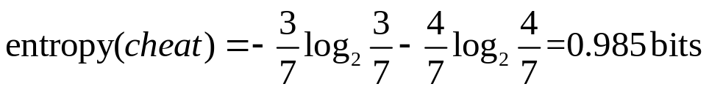
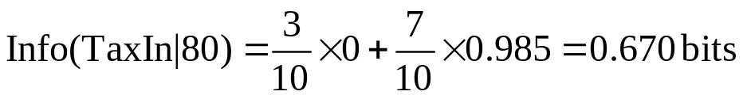
连续值的处理
2. 对每个候选的分界点，分别计算熵
例子: 测试以80分界的情形
(1). TaxIn<=80
(2). TaxIn>80
(3). 加权平均
同理, 测试以95分界的情形, Info(TaxIn|95)=0.600 bits
3. 比较取每个分界点的信息增益，选择最大的一个

Slide 31
某简单的海洋生物数据集
No. | no surfacing | flippers | fish
1 | 1 | 1 | yes
2 | 1 | 1 | yes
3 | 1 | 0 | no
4 | 0 | 1 | no
5 | 0 | 1 | no
请同学们先根据这个数据集建立一个决策树

Slide 32
任务
完成基本的决策树代码
完善代码，适应于连续数值特征
完善代码，剪枝优化等
在iris数据集上试验
在lenses数据集上试验
在audiology数据集上试验
使用sklearn方法建立决策树并可视化
完成实验报告

